Slide 1

Vue.JS
watch

Slide 2


목 차
Ⅰ
watch
1

Slide 3
Ⅰ
watch

Slide 4
watch
watch란?
대부분의 경우 computed 속성이 더 적합하지만 사용자가 만든 감시자가 필요한 경우가 있습니다. 그래서 Vue는 watch 옵션을 통해 데이터 변경에 반응하는 보다 일반적인 방법을 제공합니다. 이는 데이터 변경에 대한 응답으로 비동기식 또는 시간이 많이 소요되는 조작을 수행하려는 경우에 가장 유용합니다.

Slide 5
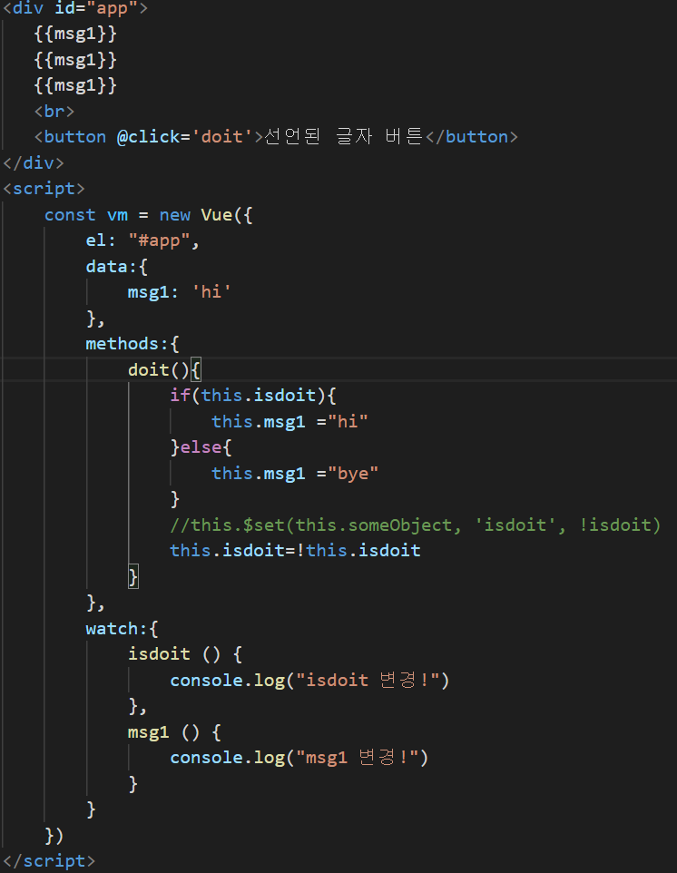
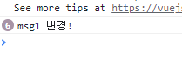
watch 1 - 실습

Slide 6
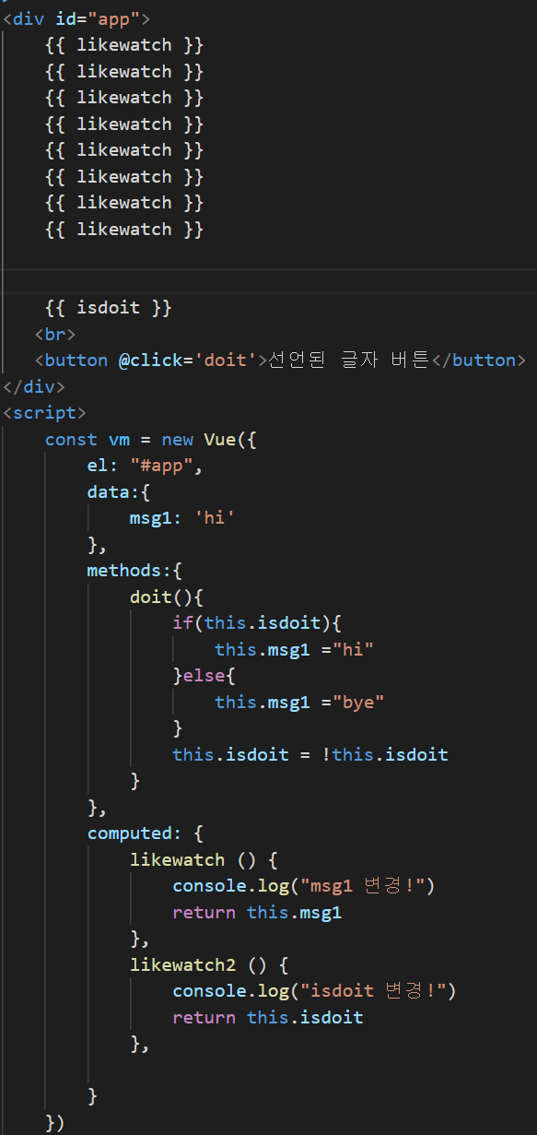
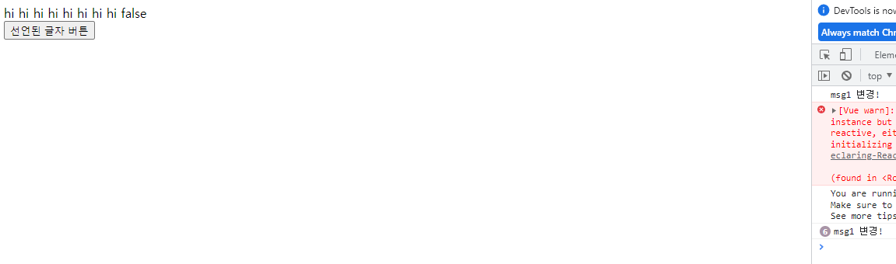
watch 2 - 실습

Slide 7

Q&A

